Slide 1
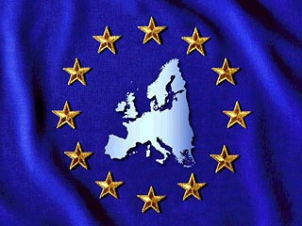
Европейский союз. (EC)

Slide 2
Европейский союз (Евросоюз) — объединение 27 европейских государств, подписавших Договор о Европейском союзе (Маастрихтский договор).ЕС— уникальное международное образование: он сочетает признаки международной организации и государства, однако формально не является ни тем, ни другим. Союз не является субъектом международного публичного права, однако имеет полномочия на участие в международных отношениях и играет в них большую роль.

Slide 3
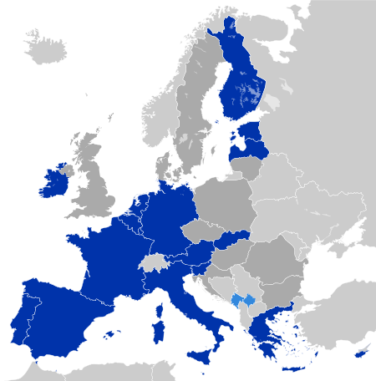
На сегодняшний день в Евросоюз входят: Бельгия, Германия, Италия, Люксембург, Нидерланды, Франция, Великобритания, Дания, Ирландия, Греция, Испания, Португалия, Австрия, Финляндия, Швеция, Венгрия, Кипр, Латвия, Литва, Мальта, Польша, Словакия, Словения, Чехия, Эстония, Болгария, Румыния.

Slide 4
Начало…
Первый шаг в сторону создания современного Евросоюза был сделан в 1951: ФРГ, Бельгия, Нидерланды, Люксембург, Франция, Италия подписали договор об учреждении Европейского объединения угля и стали (ЕОУС), целью которого стало объединение европейских ресурсов по производству стали и угля, в силу данный договор вступил с июля 1952 года.

Slide 5
Экономика ЕС
С момента учреждения ЕС на территории всех государств-членов был создан единый рынок. На данный момент единую валюту используют 18 государств Союза, образуя еврозону.Союз, если рассматривать его как единую экономику, произвёл в 2009 году валовой внутренний продукт в объёме 14,79 триллионов международных долларов в расчете по паритету покупательной способности (16,45 трлн $ по номинальному значению), что составляет более 21 % мирового объёма производства.^{[4]} Это ставит экономику Союза на первое место в мире по номинальному значению ВВП и второе — по объёму ВВП по ППС. Кроме того, Союз — крупнейший экспортёр и самый большой импортёр товаров и услуг, а также важнейший торговый партнёр нескольких крупных стран, таких как, например, Китай и Индия.

Slide 6
Валютный союз
Принципы, регулирующие валютный союз, были заложены уже вРимском договоре 1957 года, а официальной целью валютный союз стал в 1969 году на саммите в Гааге. Однако лишь с принятием Маастрихтского договора в 1993 году страны союза были юридически обязаны создать валютный союз не позднее 1 января 1999 года. В этот день евро был представлен мировым финансовым рынкам в качестве расчётной валюты одиннадцатью из пятнадцати на тот момент стран союза, а 1 января 2002 года были введены в наличное обращение банкноты и монеты в двенадцати странах, входящих к этому моменту в еврозону

Slide 7
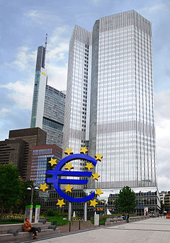
Европейский центральный банк

Slide 8
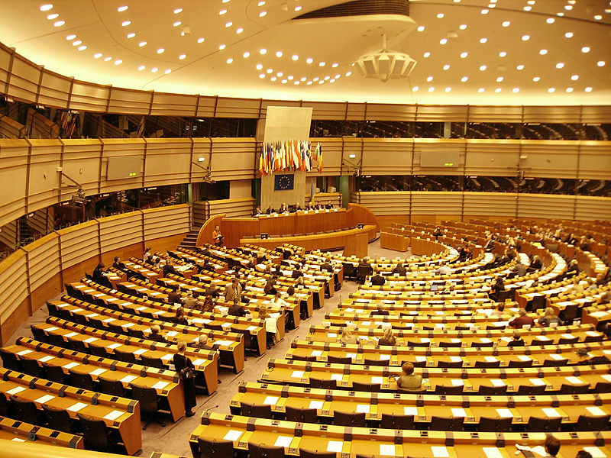
Европейский парламент

Slide 9
Европейский парламент является собранием из 754 депутата (в редакции Ниццкого договора), напрямую избираемых гражданами государств-членов ЕС сроком на пять лет. Председатель Европарламента избирается на два с половиной года. Члены Европейского парламента объединяются не по национальному признаку, а в соответствии с политической ориентацией.
Основная роль Европейского парламента — законодательная деятельность. Кроме того, практически любое решение Совета ЕС требует либо одобрения Парламента, либо по крайней мере запроса его мнения. Парламент контролирует работу Комиссии и обладает правом её роспуска.

Slide 10
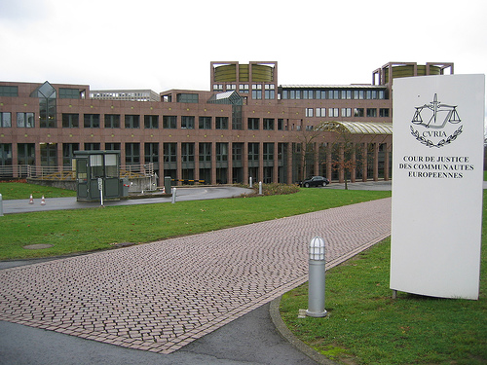
Суд Европейского союза
Суд Европейского союза проводит свои заседания в Люксембурге и является судебным органом ЕС высшей инстанции.

Slide 11
Наука
Наука в Евросоюзе имеет выраженную инновационную направленность. Под эгидой Евросоюза функционирует масштабная исследовательская сеть Future and Emerging Technologie, координирующая усилия учёных в разработке проблем искусственного интеллекта, виртуальной реальности, робототехники, нейрофизиологии и других высокотехнологичных областей.

Slide 12
Спасибо за внимание!

